Slide 1

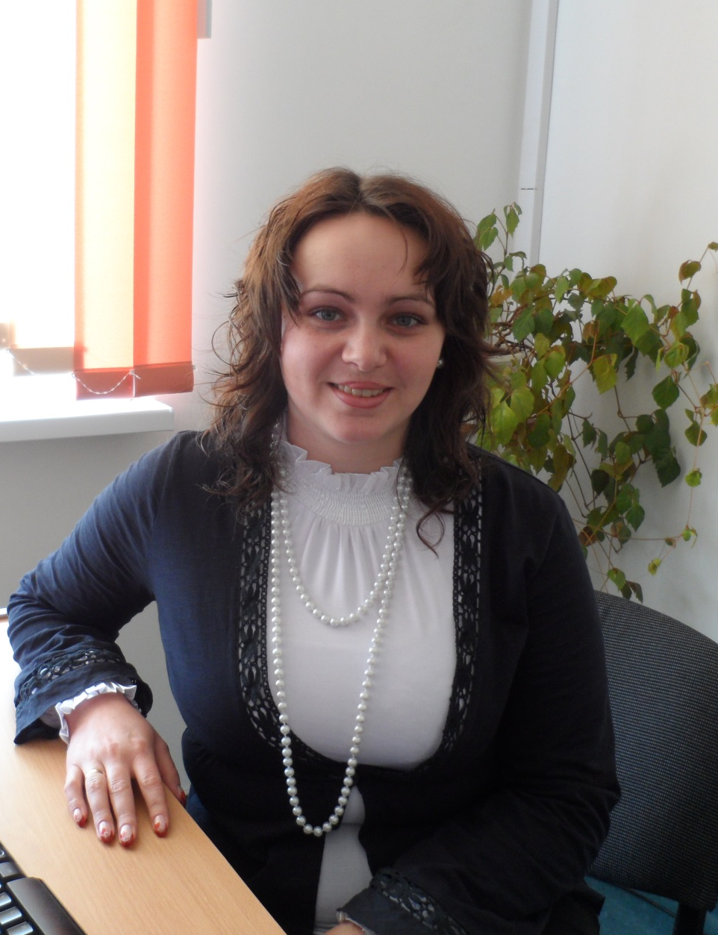
Iryna Ihoriwna Duschnizjka
Deutsch- und Englischlehrerin in der Schule № 2 in Kopytschynzi
Qualifikationskategorie: die Spezialistin der zweiten Stuffe
Mein pädagogische Arbeitspraxis 11 Jahren
Hochschulbldung
Im Jahre 2007 habe ich TNP-en Hnatjuk- Universität mit der Auszeichnung absolviert.

Slide 2
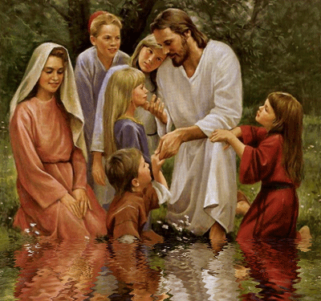
Mein Lebensmotto ist
«Alles, was du machst, sollst du mit der Liebe machen.»
( Der heilige Augustin)
Problem, damit ich mich beschäftige:
«Das lehrende Spiel wie eine effektive Weise der Aktivisierung der Erkentnisstätigkeit der Schüler.»

Slide 3
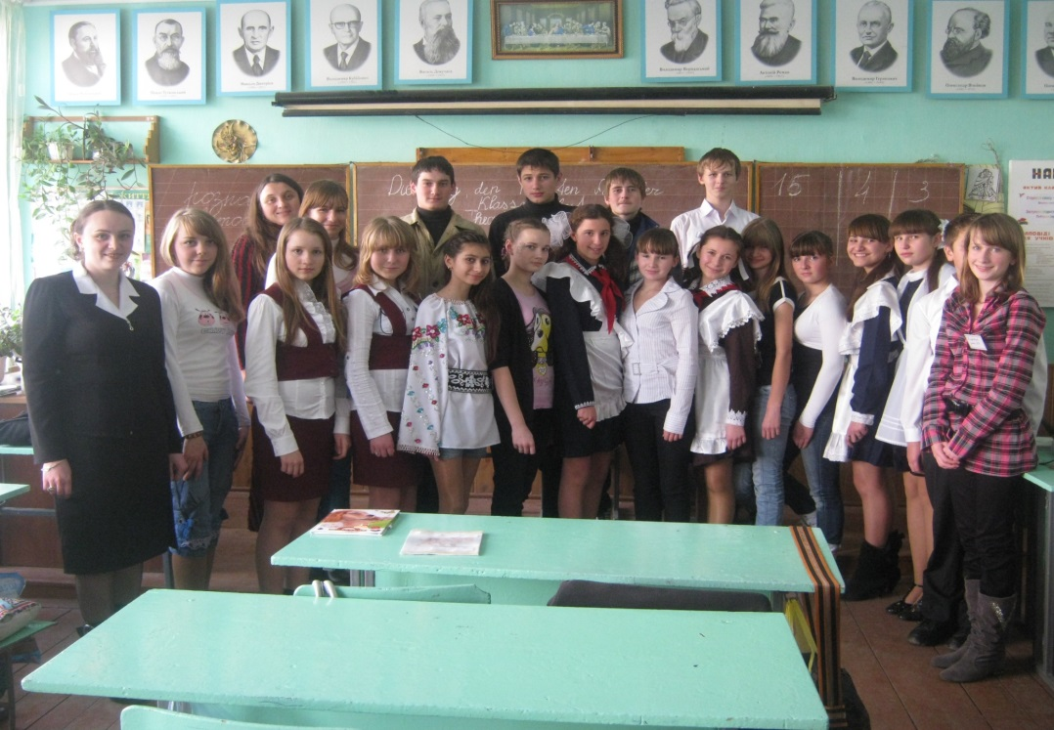
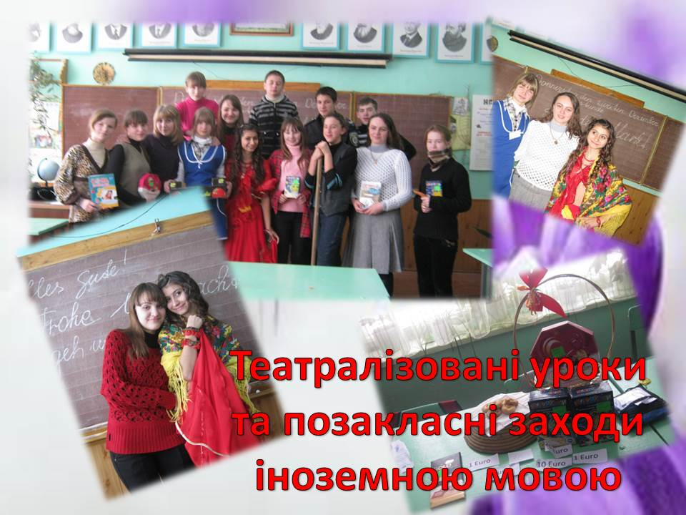
Theaterstunde „ Auf dem ukrainischen Markt“
Meine pädagogische Idee
Ich arbeite auf das Ergebnis .
Dazu benutze ich
Theaterstunde „Schuluniform - pro und kontra. Die Schule der Vorgangenheit, der Gegenwart und der Zukunft.“

Slide 4
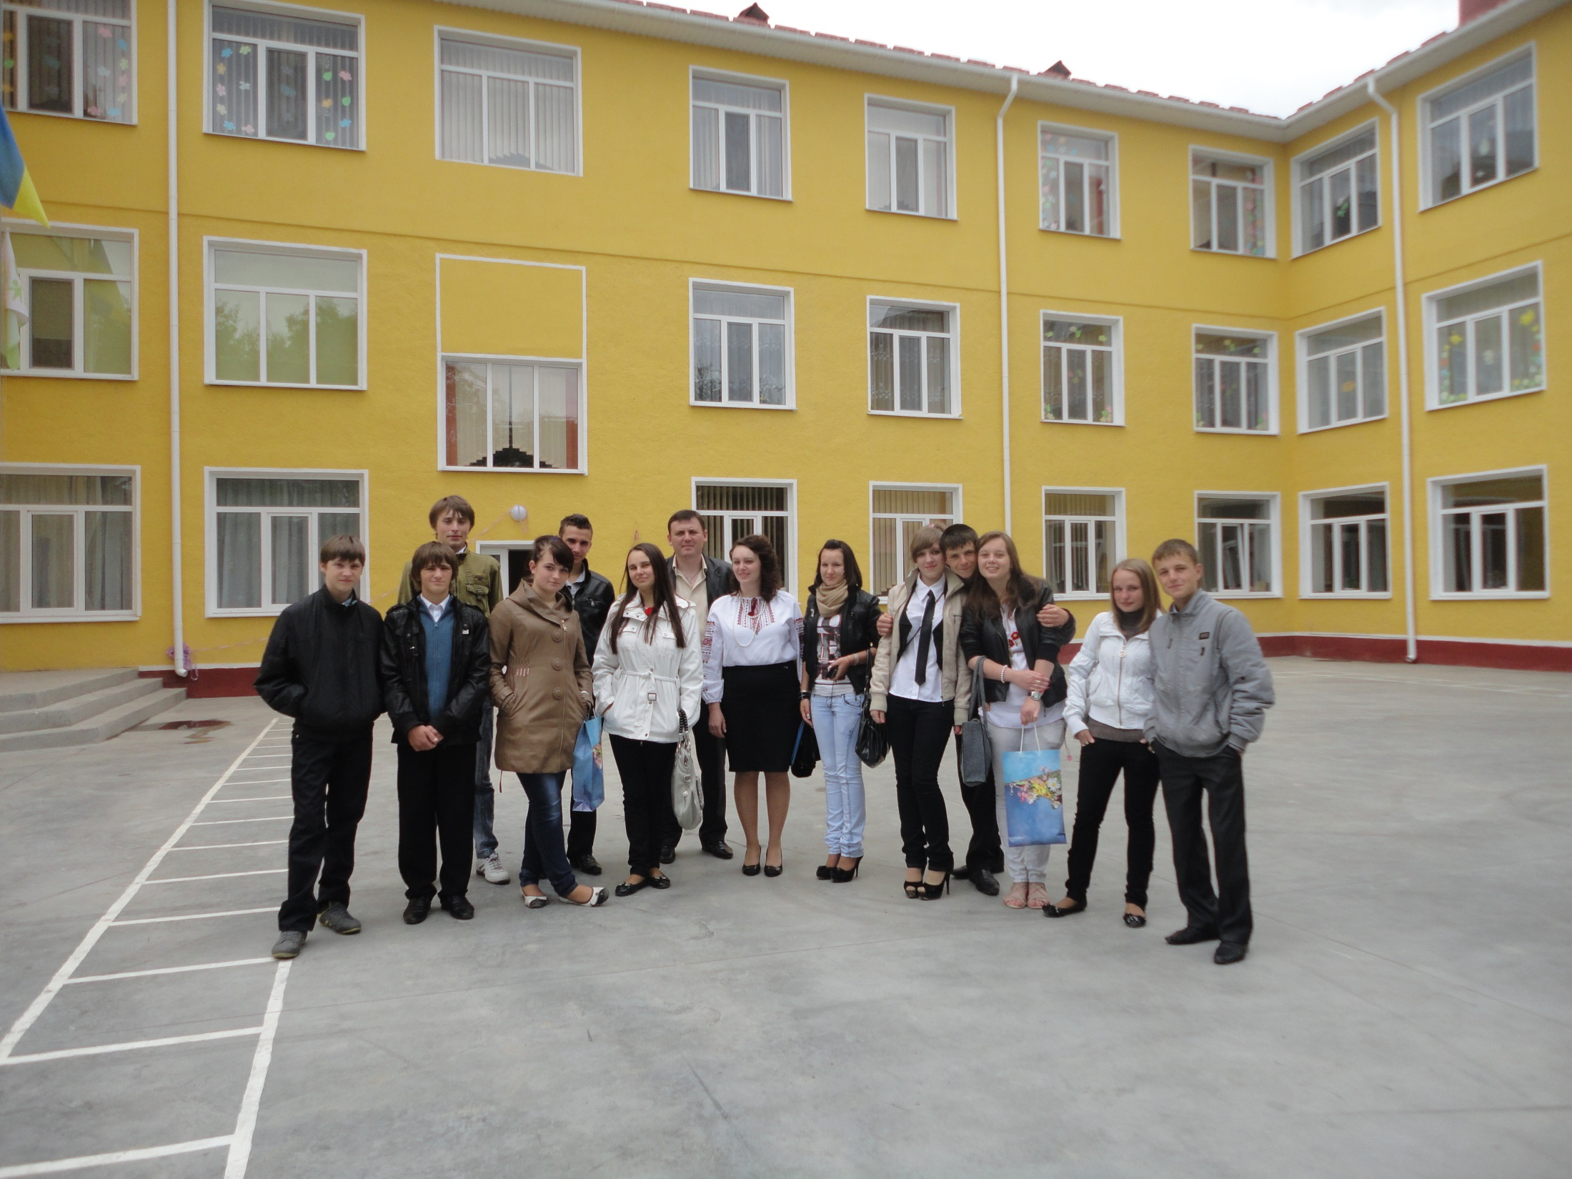
Thematische Begegnungen mit Schüler der anderen Schule zum Themen „Wir feiern den Frauentag“ und „Wie feiert man Ostern in Deutschland“

Slide 5
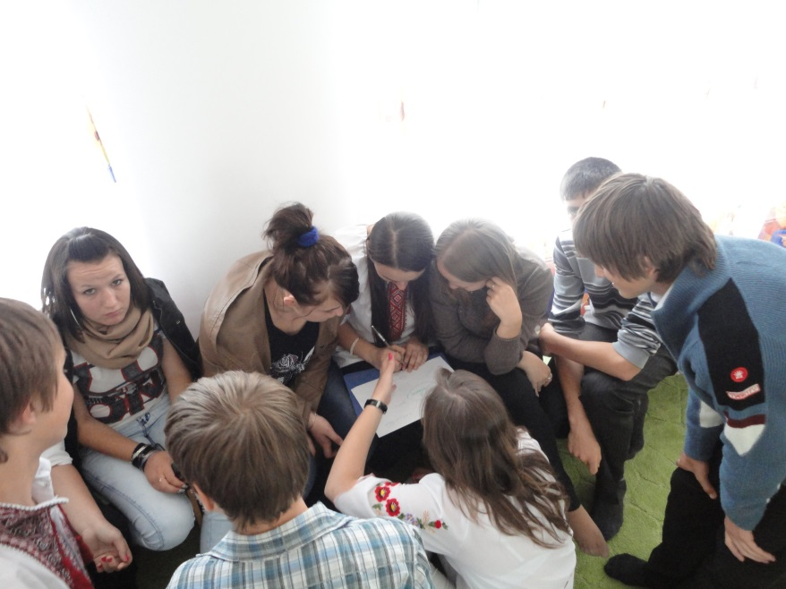
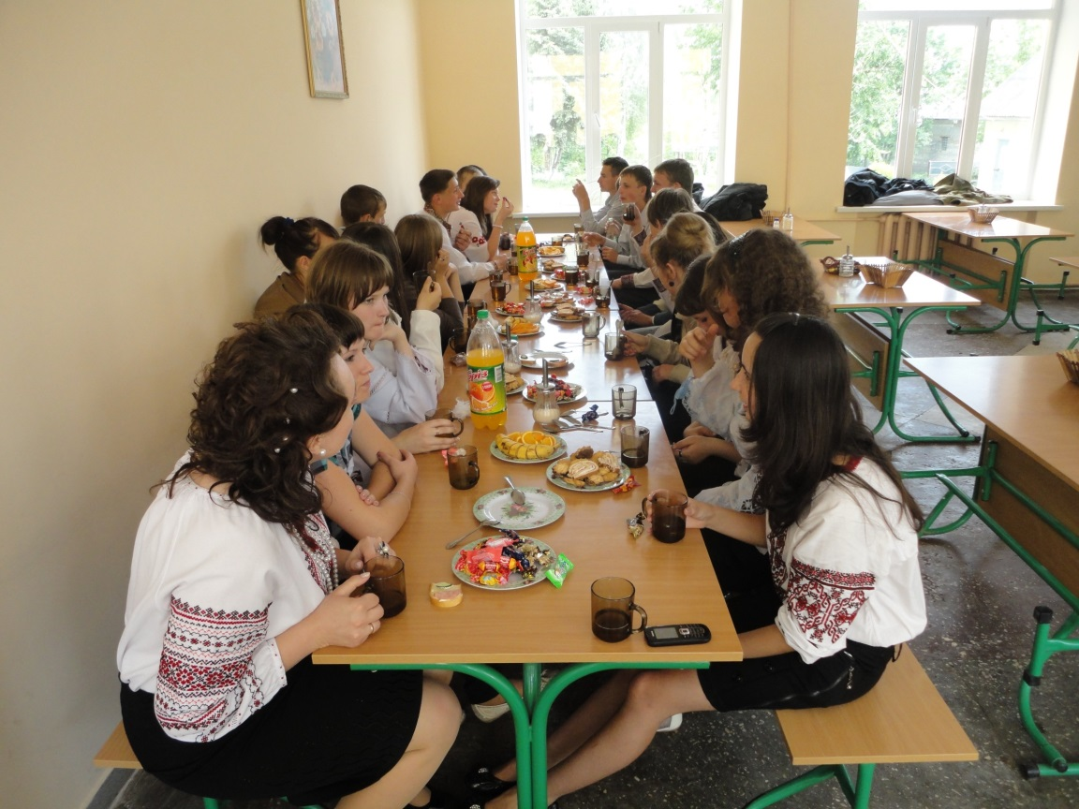
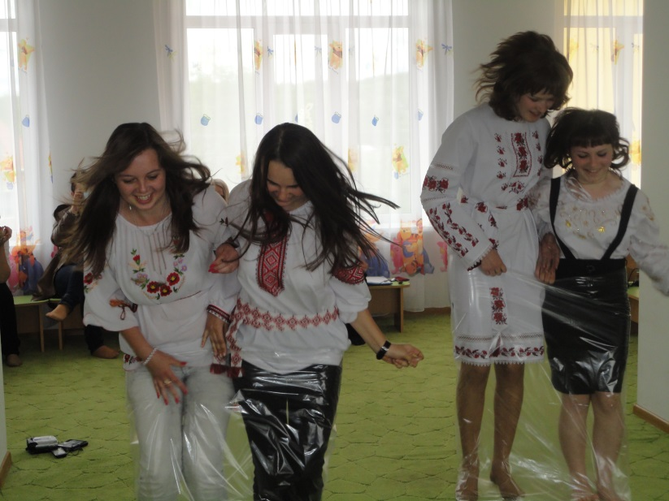
Solche Begegnungen motivieren sehr gut und machen viel Spaß!!!
In einer gemütlichen Atmosphäre ist es viel leichter und interessanter Deutsch zu sprechen!

Slide 6
Nach dem Lew Semenowytsch Vyhotsjkyj gilt das Spiel als ein Naturform der Kinderarbeit, die nur das Kind so machen kann. Für das Kind ist nicht Ergebniss, sondern das Prozess wichtig. Nach der Meinung vieler Gelehrten macht das Spiel das Lernen nicht nur viel leichter, sondern auch viel produzierer.
Motivierung spielt eine große Rolle und das Spiel motiviert sehr gut. Als Ergebniss lernen meine Schüler deutsche Sprache mit Spaß und Vergnügen!

Slide 7
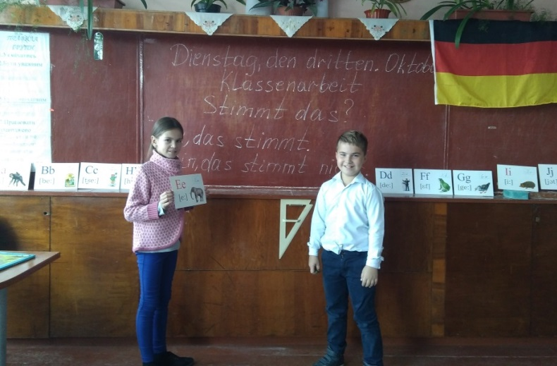
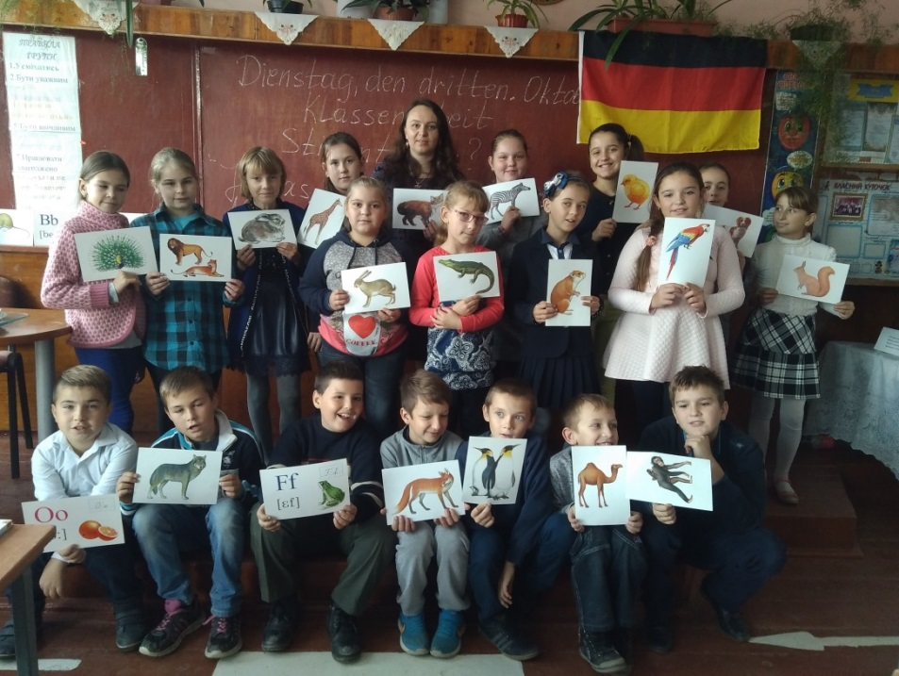
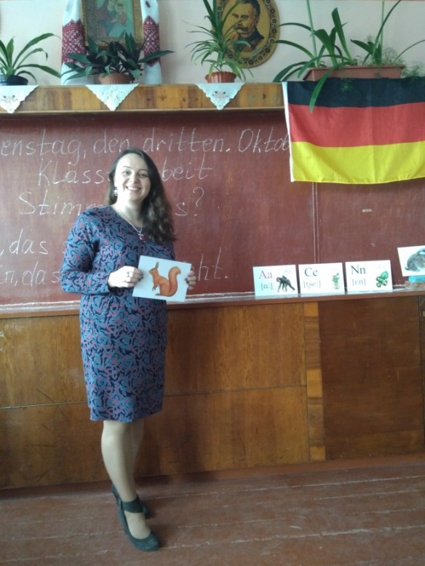
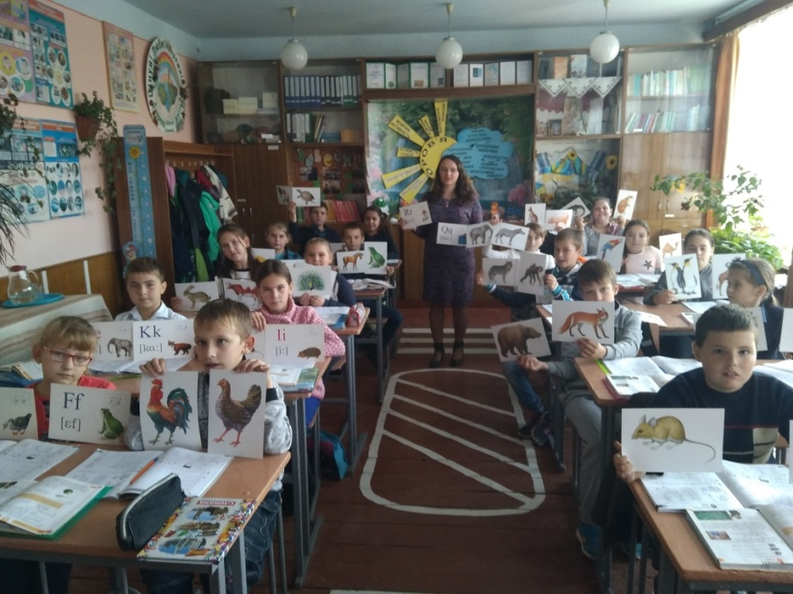
Ich benutze verschiedene lehrende Spiele in meinen Deutsch- und Englischstunden. Es ist sehr effektiv.

Slide 8
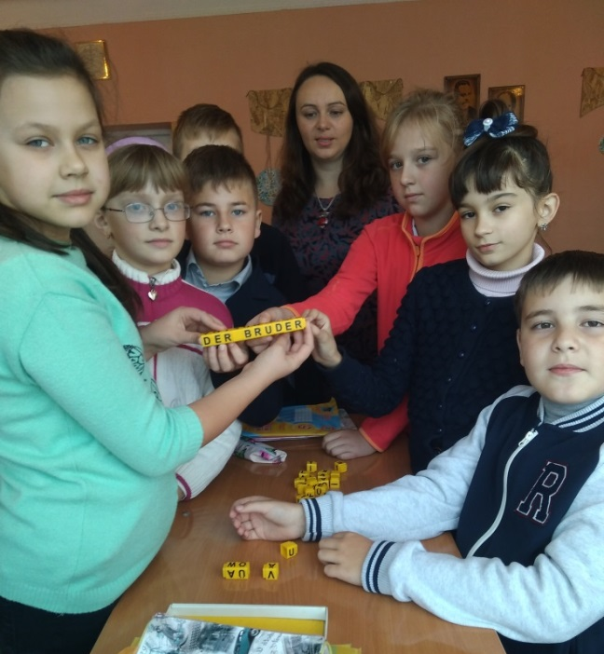
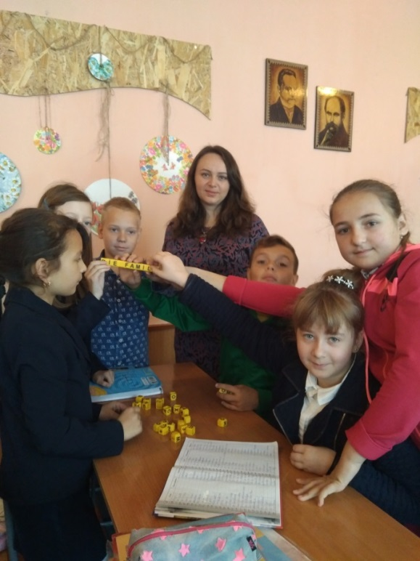
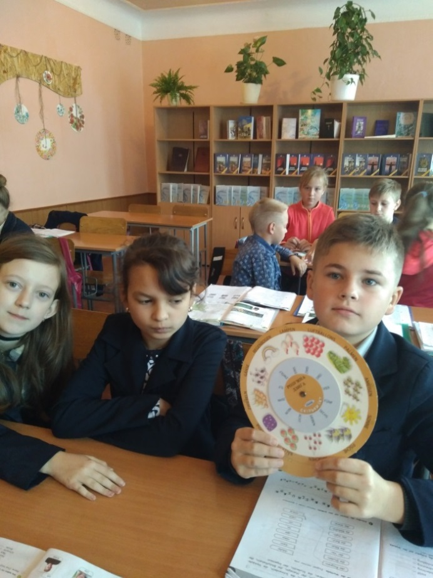
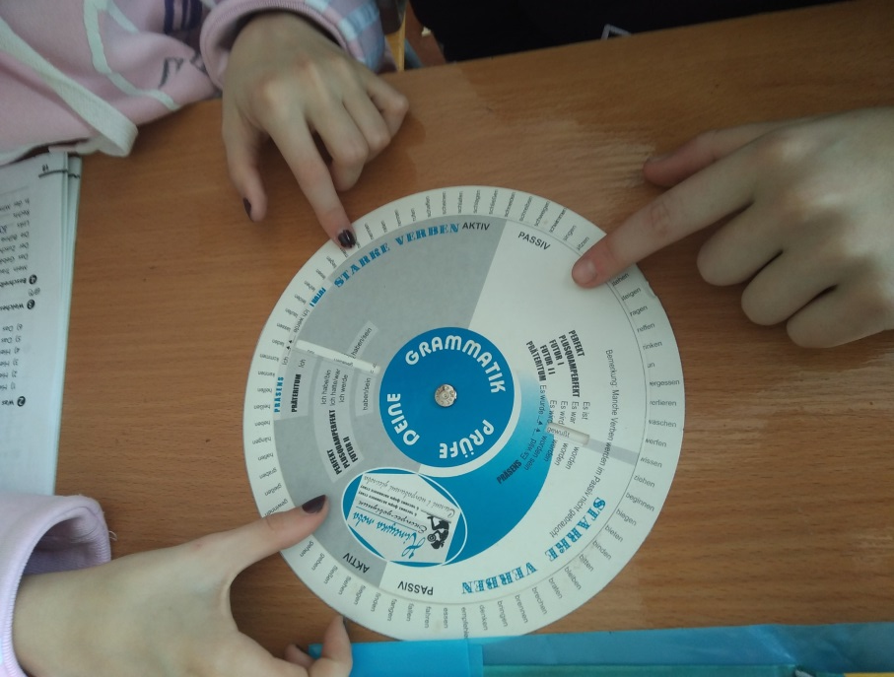
Solche Spiele entwickeln die kritische Denken der Schüler und entwickeln die Kompetenzen der neuen ukrainischen Schule.
Grammatische Spiele

Slide 9
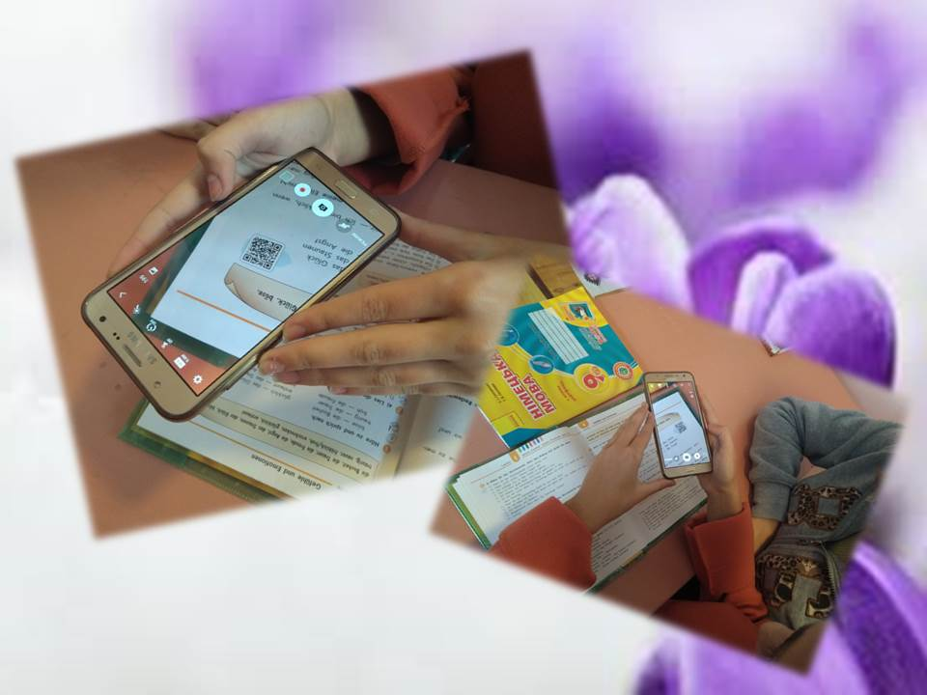
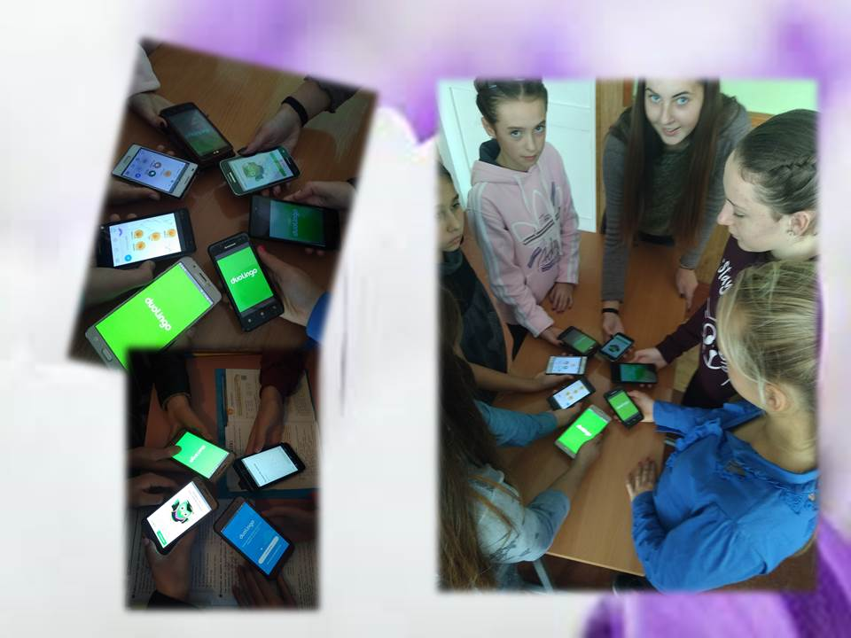
Ich verwende immerwieder etwas Neues und Interessantes in meinen Stunden
Natürlich will ich mit der Zeit gehen
Die Kinder haben Spielen sehr gern, und die Erwachsene auch. Interaktive lehrende Spiele mit der Benutzung der mobilen ENDGeräten bringen allen viel Spaß.
Die Benutzung der QR- Coden.
Duolingo ist die weltweit beliebteste Methode, Sprachen zu lernen. Das Lernen mit Duolingo macht Spaß und macht süchtig. Man kann Punkte für richtige Antworten sammeln, gegen die Zeit antreten und neue Levels erreichen. Diese Unterrichtseinheiten sind nachweislich effektiv.

Slide 10
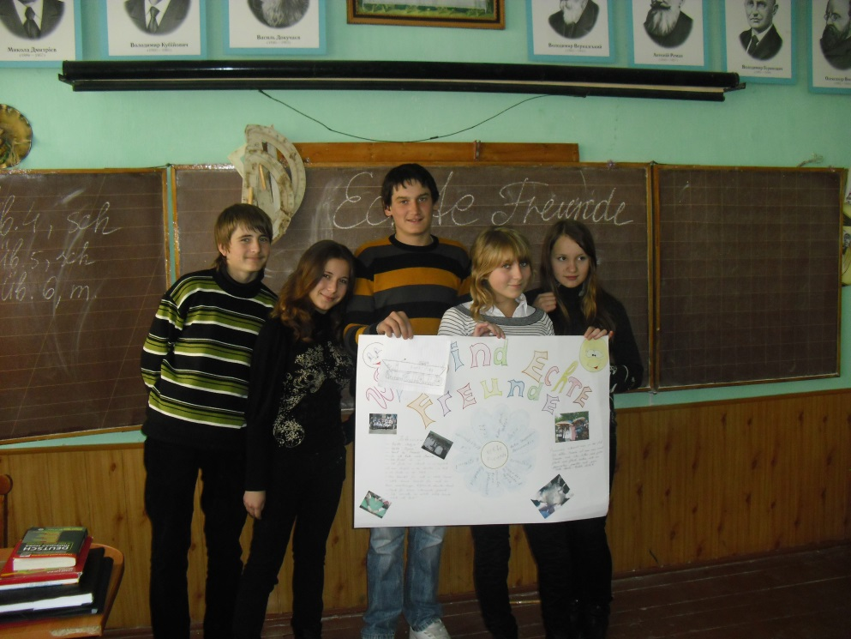
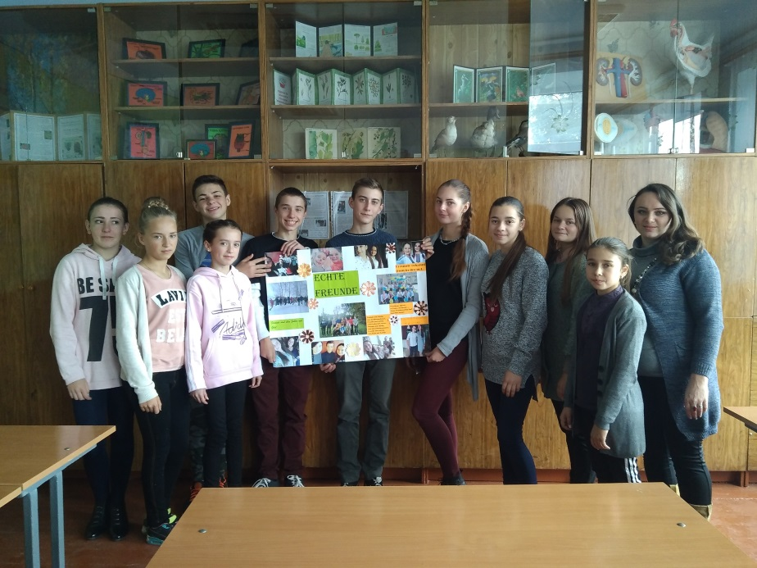
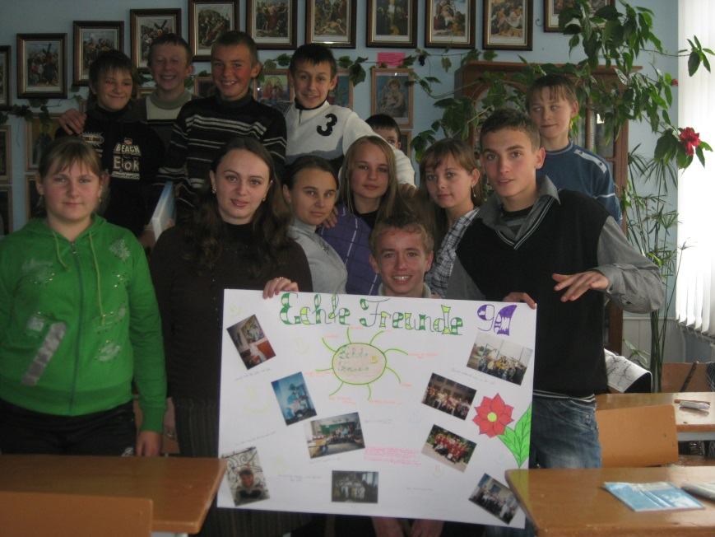
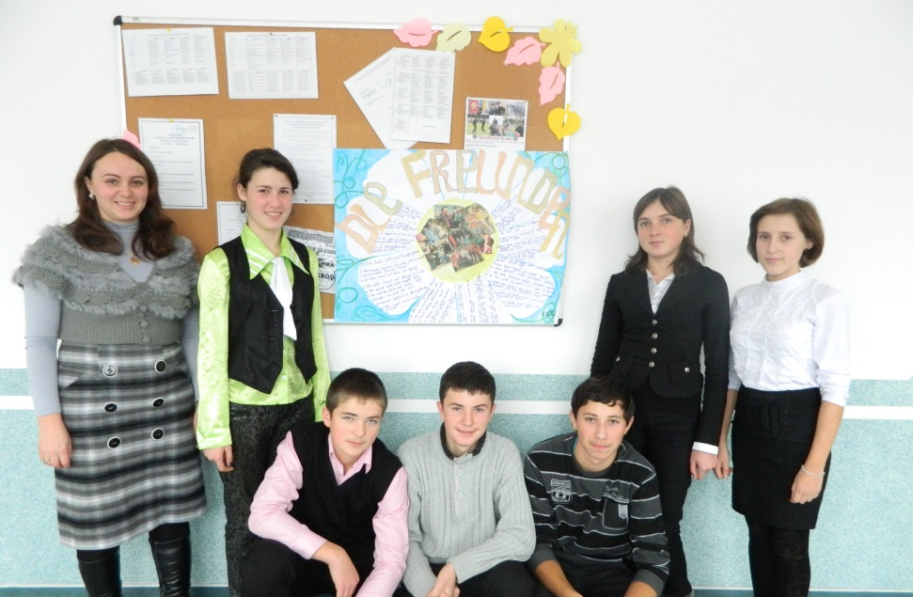
Sehr beliebig bei meiner Schüler ist auch Projektarbeit

Slide 11
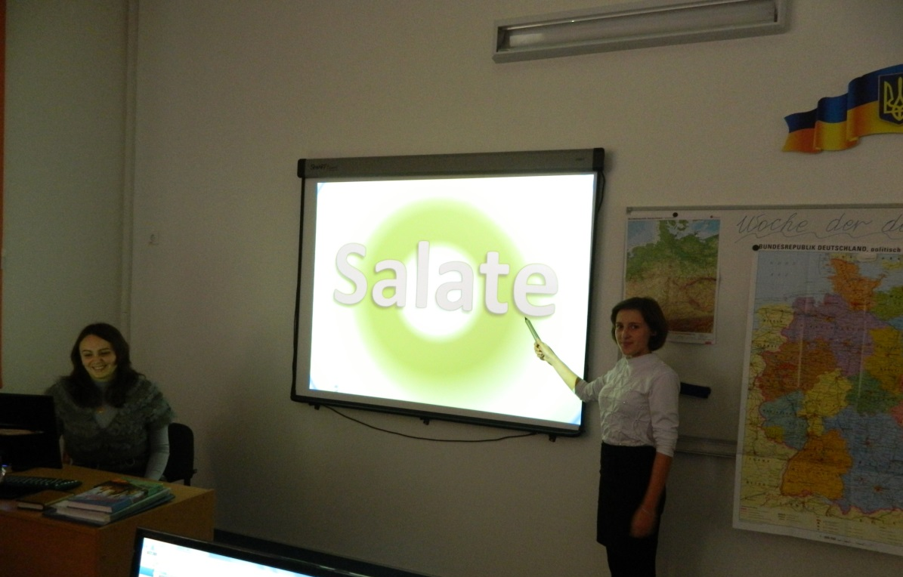
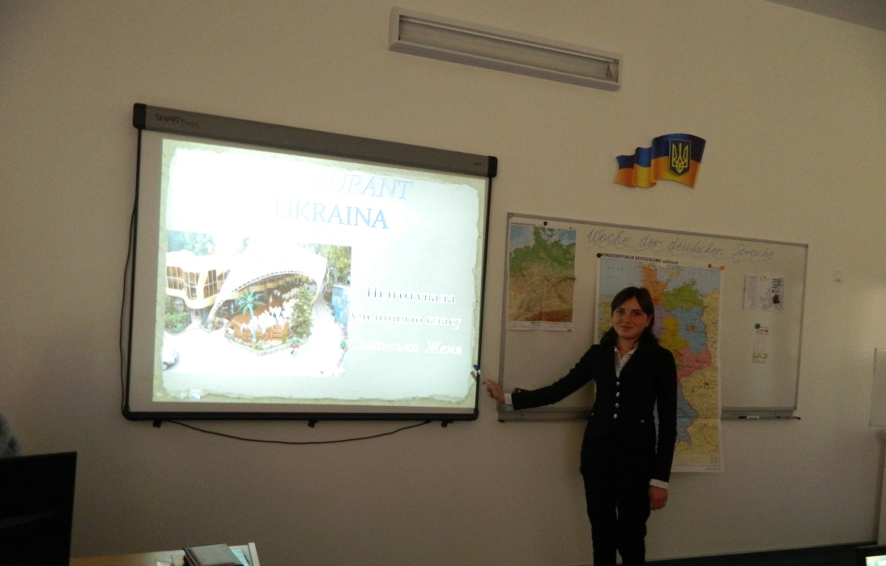
Projektarbeit mit der Benutzung der innovativen Technik ist sehr effektiv bei der Erziehung der europäischen Schüler.

Slide 12
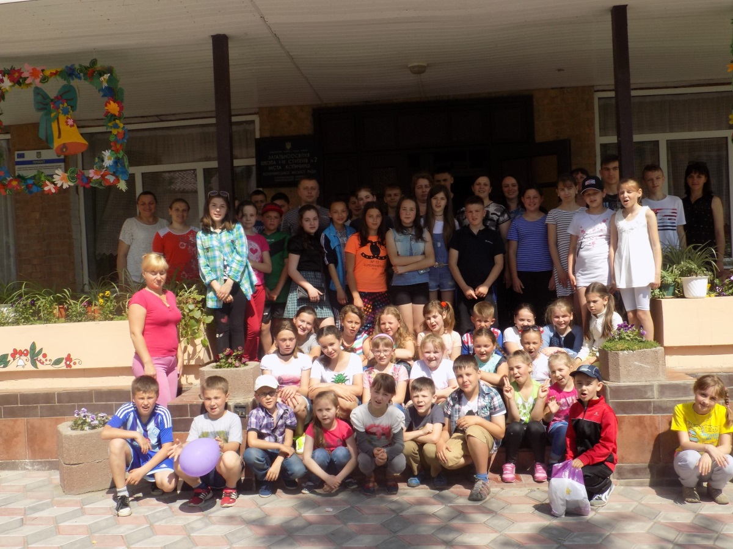
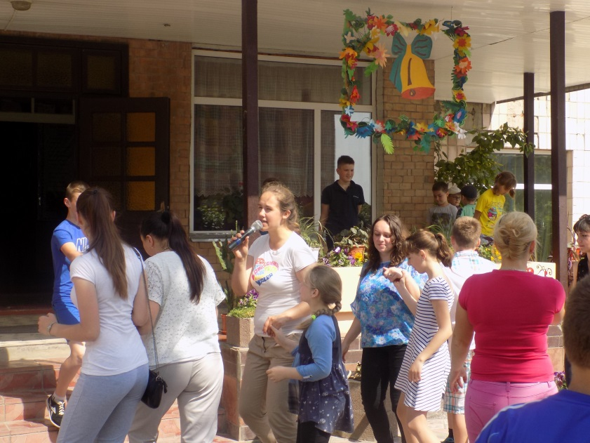
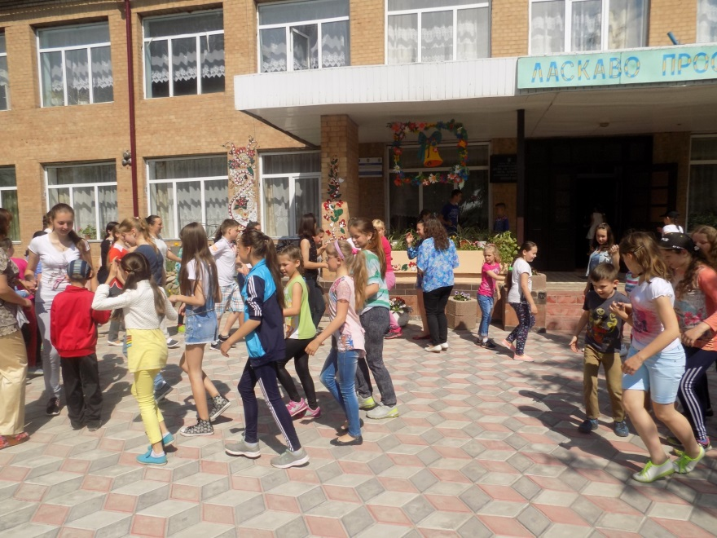
Sommerlager
Wir verbringen die Zeit lustig!

Slide 13
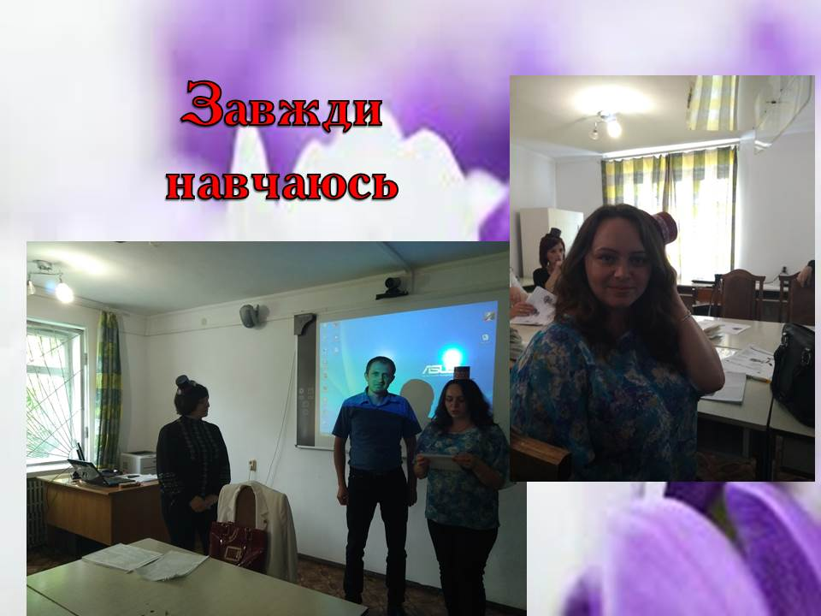
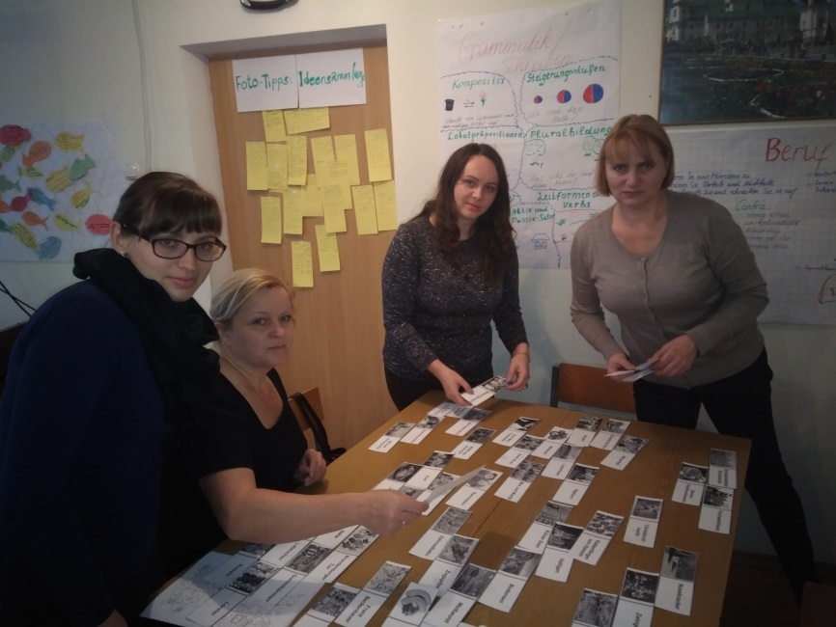
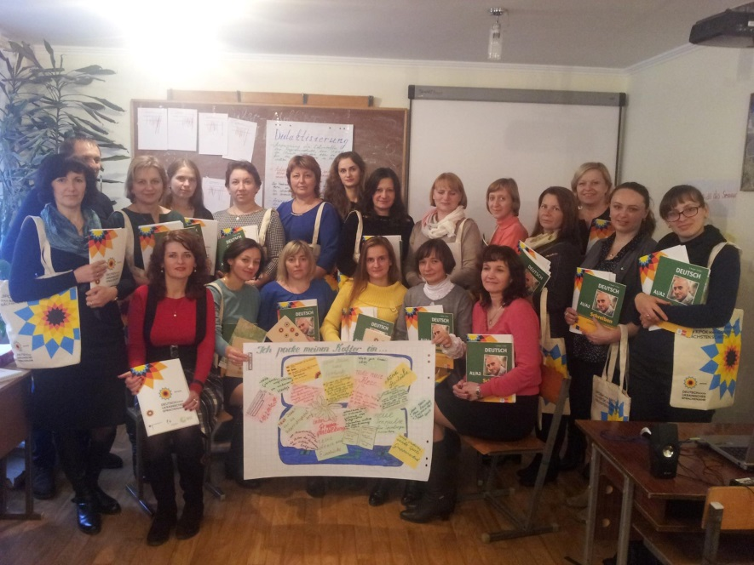
Man lernt solange man lebt. Eine sehr prächtige Arbeit mit meinen Kollegen.
seminare von goethe-institut in ternopil
(31.10-03.11 2017)

Slide 14
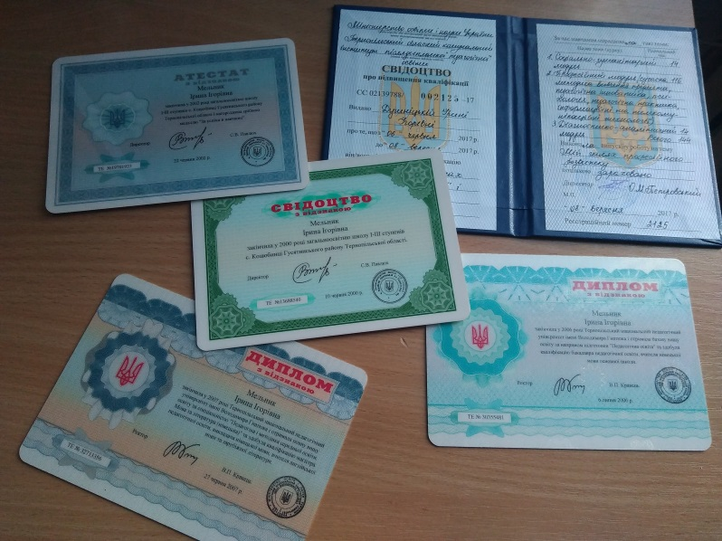
Ich nehme immer in der verschiedenen Seminaren und webinars teil.
Iryna Ihorivna Dushnitska

Slide 15
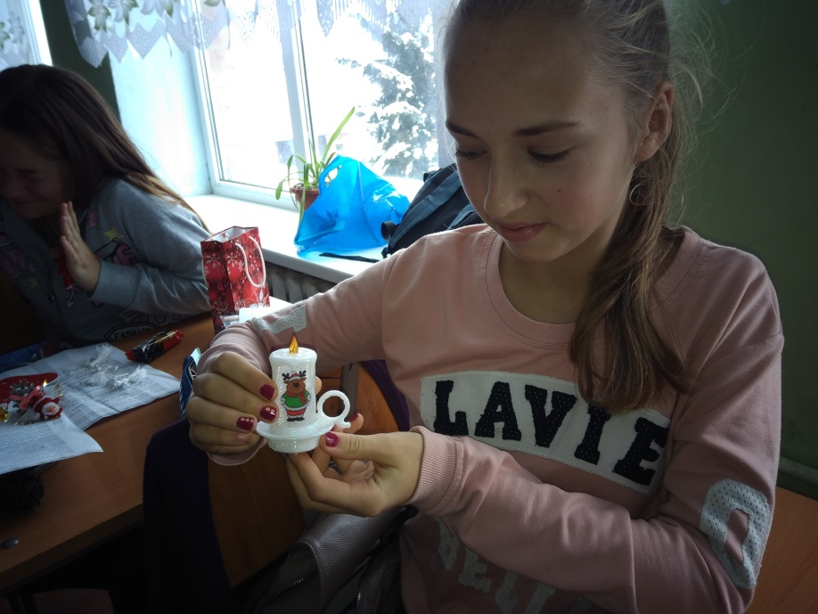
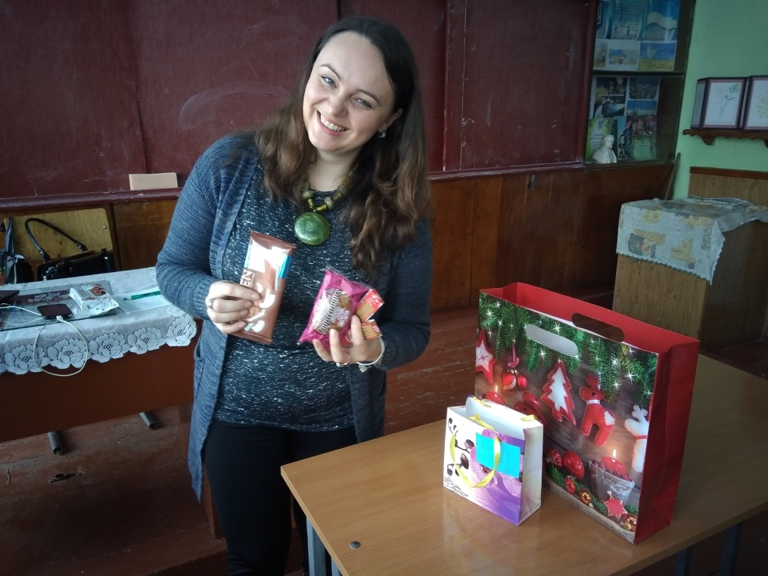
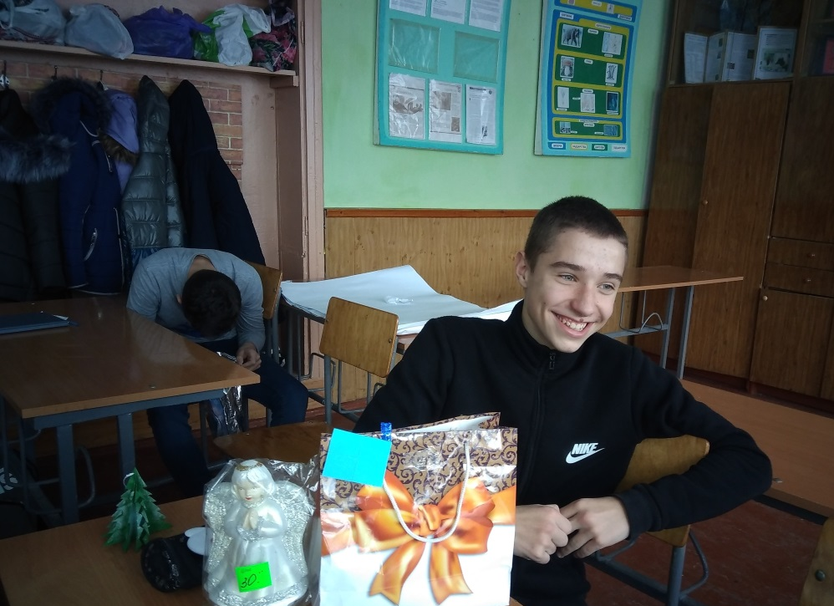
So eine schöne Tradition habe ich in meiner Schule angewendet:
„Der heilige Geheimnikolaus“
Alle bekommen die Geschänke am 6. Dezember, aber sie haben keine Ahnung, von wem es geschänkt ist.
Probieren Sie mal!

Slide 16
Übung macht den Meister.
(Umgang mit Fehler)
Fehler machen – das ist ganz normal
Man darf Fehler
und nicht
Schüler korrigieren
Aus den Fehlern
lernt man

Slide 17
Die Wichtige Prinzipien der Kommunikativen Orientierung
Die Wichtige
Prinzipien
der Kommunikative
Orientierung
in der Diskussion
teilnehmen
die kognitive
Prozessen
stimulieren
aktiv im
Lernprozess
teilnehmen
seine Gedanke und
Gefühle
äußern, seine
Erfahrung benutzen
reale Situation
imitieren
zusammen arbeiten
Die Wichtige
Prinzipien
der Kommunikativen
Orientierung
in der Diskussion
teilnehmen
die kognitive
Prozessen
stimulieren
aktiv im
Lernprozess
teilnehmen
seine Gedanke und
Gefühle
äußern, seine
Erfahrung benutzen
reale Situation
imitieren
zusammen arbeiten

Slide 18
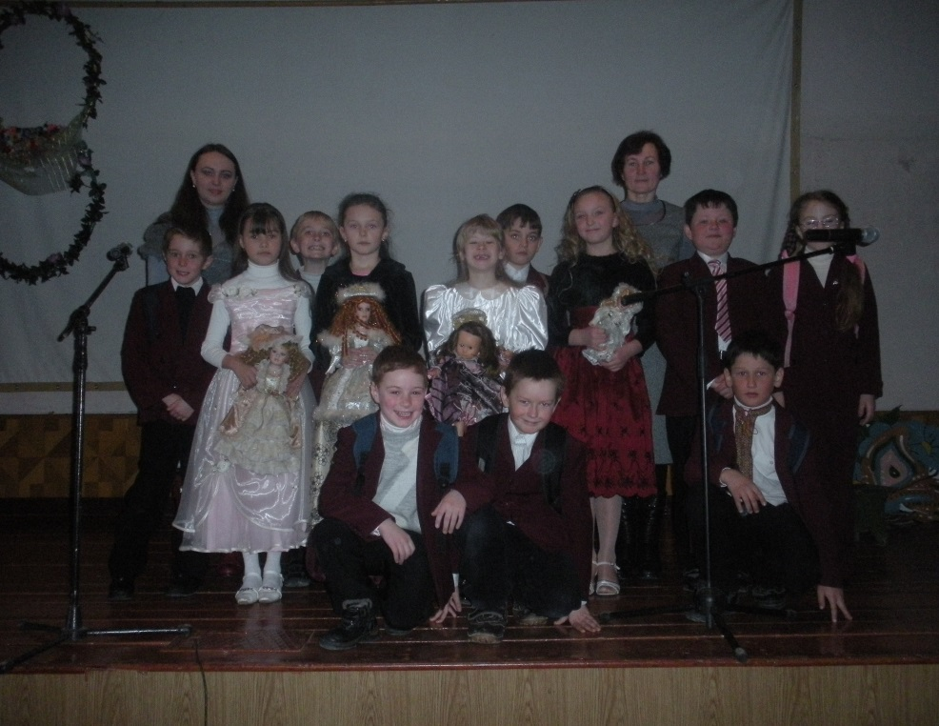
Meiner Meinung nach, die Rolle der Lehrer in dem kooperativen Lernen sieht so aus:
Die Rolle
Der Lehrer
Kollege
Experte
Partner
Kontrolleur
Mentor
Besserwisser
Schowmeister
Rezeptgeber
Künstler

Slide 19
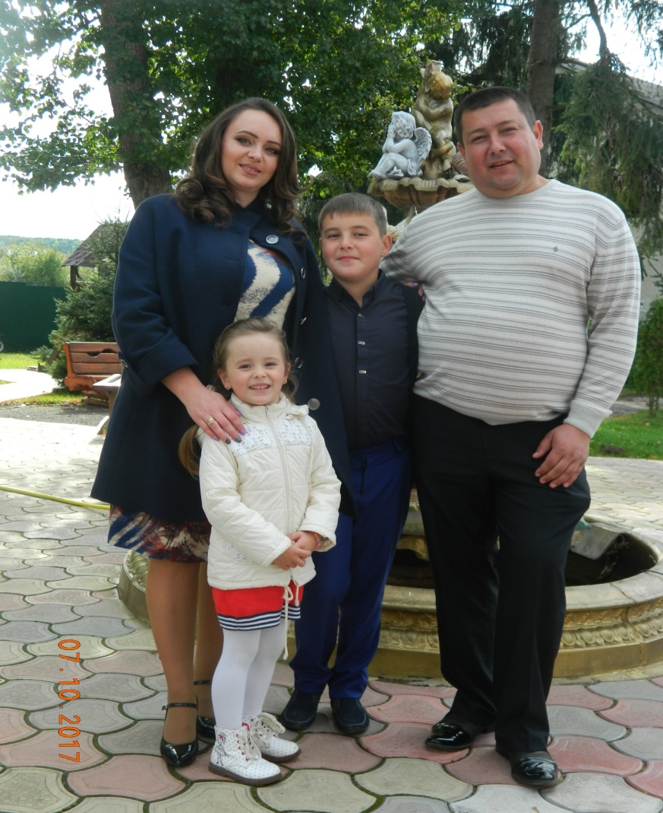
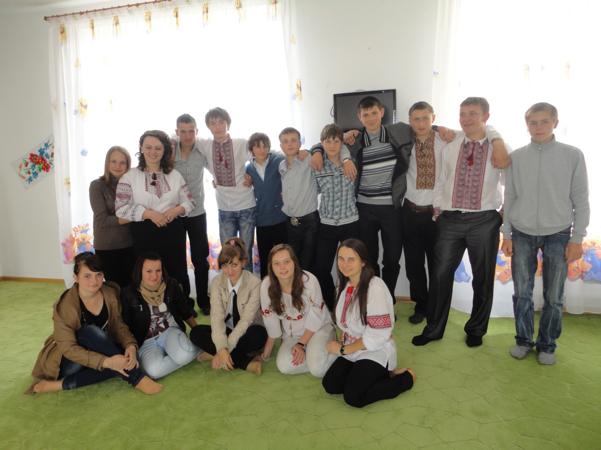
Meine Haupterreichen:
Meine Familie und meine Schüler

